Slide 1
Муниципальное бюджетное дошкольное образовательное учреждение
города Ростова-на-Дону «Детский сад № 5»
344001, г.Ростов-на-Дону, Профсоюзная, 33, т.266-92-78
Родительское собрание № 1.
Тема: «Специфика обучения и воспитания детей в логопедической группе. Роль семьи в преодолении дефектов речи».
Подготовил учитель-логопед: Гришко Марина Алексеевна

Slide 2
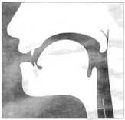
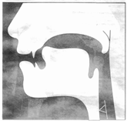
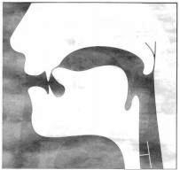
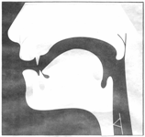
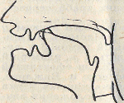
1. Логопедия – это наука о нарушениях речи, их коррекции посредством специального обучения и воспитания. Термин «логопедия» образован от греческих слов «логос» (речь, слово), «пейдео» (воспитываю, обучаю). Что в переводе обозначает «воспитание речи». Соответственно, специалист, занимающийся коррекцией речи (или «воспитанием речи»), называется логопедом.
Содержание
Звук Э
Звук Ш
Звук Р
Звук С
Звук Л

Slide 3
Вся перечисленная работа проводится в логопедических группах в форме занятий со всеми детьми, на подгрупповых занятиях, в индивидуальной работе. Кроме того, воспитатели работают над развитием речи ежедневно, используя режимные моменты, прогулки, свободную деятельность детей и повседневное общение с ними.
- формирование правильного звукопроизношения; - развитие артикуляционных движений, движений органов речи (губ, щек, языка); - совершенствование фонематических процессов, т.е. умения различать на слух звуки речи, слоги, слова в речи, схожие по звучанию, артикуляции; - совершенствование грамматического строя речи; - обогащение, активизация словарного запаса речи; - развитие мелкой моторики рук, т.е. движений пальчиков (учеными доказано, что развитие мелких движений пальчиков взаимосвязано с развитием речевых зон головного мозга); подготовка руки к письму; - развитие связной речи, подразумевающее умение составлять рассказы, пересказывать тексты, рассказывать стихотворения, загадки, пословицы; - совершенствование просодической стороны речи, включающее выработку дикции, выразительности речи, правильного дыхания, работу над правильным ударением, темпом речи.
2. Чем же работа педагогов логопедических групп отличается от работы в массовых группах детского сада? В логопедических группах проводится специализированная работа с детьми по следующим направлениям:

Slide 4
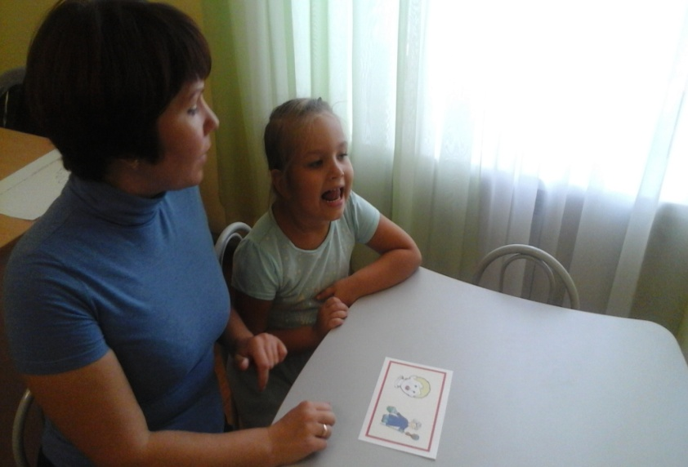
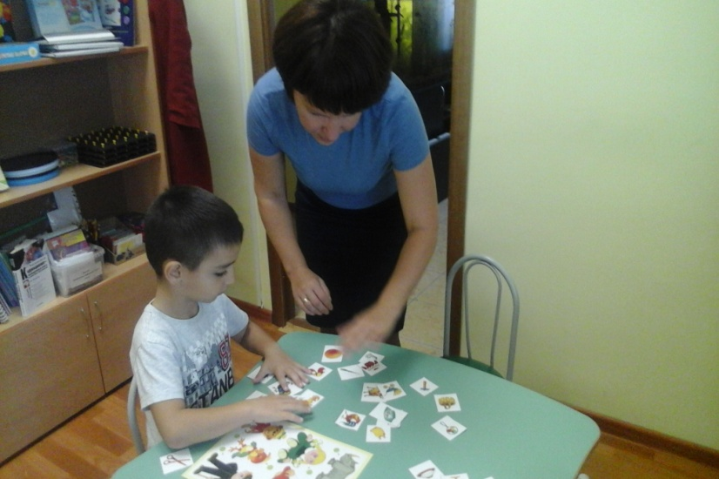
В настоящее время заканчивается I период обучения. Одна из главных задач этого периода – обследование речи детей, которое проводится в сентябре. Обследование речи проводилось с каждым ребенком отдельно, результаты обследования и анкетирования родителей занесены в речевые карты детей. Ознакомиться с речевыми картами можно в индивидуальном порядке. Что же выявило обследование речи? Конечно, нарушения звукопроизношения (свистящих, шипящих звуков, звуков Л и Р). Но, кроме того, общим для всех детей группы является нарушение, называющееся Общее Недоразвитие Речи 2 и 3 уровня, а также ФФН. Для данного нарушения характерны такие особенности, как:
несформированность грамматического строя речи,
бедный словарный запас,
неумение составлять полный рассказ с развернутыми предложениями,
несформированность фонематических восприятия,
несовершенство грамматических процессов.
Конечно, в рамках данного нарушения уровень речевого развития всех детей разный. Подробнее узнать о результатах обследования можно в индивидуальном порядке после собрания.
3. Работа в логопедических группах делится на 3 периода в зависимости от времени и коррекционных задач.

Slide 5
Необходимо учитывать важность речевого окружения ребенка. Родители должны следить за правильностью собственной речи. Речь должна быть четкой, ясной, грамотной, выразительной. Дома чаще читайте стихи, сказки, загадки, пойте песенки. На улице наблюдайте за птицами, деревьями, людьми, явлениями природы, обсуждайте с детьми увиденное. Избегайте частого просмотра телепрограмм, особенно взрослого содержания. Играйте вместе с ребенком, налаживайте речевой, эмоциональный контакт.
- тетради забираются в конце каждой недели на выходные, и в понедельник их нужно принести логопеду; - задания на развитие мелкой моторики рук (рисование, штриховка и пр.) выполняются карандашами; - весь речевой материал должен быть отработан, т.е. родители должны добиваться правильного и четкого выполнения ребенком задания, даже путем заучивания; - задания должны быть прочитаны ребенку; - все задания выполняются до конца.
Кроме того, родители сами должны научиться выполнять и показывать ребенку простые артикуляционные упражнения для подготовки речевого аппарата к правильному звукопроизношению. Особое внимание родители должны уделять выполнению домашних заданий. Советы, замечания и рекомендации логопед записывает в индивидуальном порядке. Отмечу, что существуют определенные правила работы в домашних тетрадях:
- не ругать ребенка за неправильную речь; - ненавязчиво исправлять неправильное произношение; - не заострять внимание на запинках и повторах слогов и слов; - осуществлять позитивный настрой ребенка на занятия с педагогами.
Не надо думать, что речевые дефекты исчезнут сами собой со временем. Для их преодоления необходима систематическая, длительная коррекционная работа, в которой родителям отводится значительная роль, поскольку большее время ребенок проводит дома с близкими ему людьми. Родители должны формировать правильное отношение к речевому нарушению у ребенка:
4. Какова же роль семьи, родителей в преодолении речевых нарушений у детей?

Slide 6
Хочется отметить, что только в тесном сотрудничестве семьи и педагогов, можно достичь хорошего, качественного и относительно быстрого результата в исправлении и развитии речи ребенка. Преемственность в работе семьи и детского сада осуществляется через индивидуальные консультации, наглядную информацию для родителей и на занятиях, которые родители могут посещать по договоренности с педагогами.
- коррекция звукопроизношения; - формирование грамотной, выразительной речи; - обучение чтению и письму в подготовительной группе; - развитие мелкой моторики рук, подготовка руки к письму в школе; - усиленная подготовка к школе за счет дополнительных занятий по развитию речи, чтению и письму, графике; - индивидуальный подход к ребенку; - совершенствование психических процессов восприятия, внимания, памяти, воображения и мышления.
5. Какие же плюсы в том, что Ваш ребенок посещает логопедическую группу?
Это:

Slide 7
Спасибо за внимание.

